Slide 1
Spid cosa è e come si ottiene

Slide 3
LA DEFINIZIONE

Slide 4
LA SOLUZIONE
Corpo del testo

Slide 5
A COSA SERVE

Slide 6
COME SI USA

Slide 7
COME SI OTTIENE

Slide 8
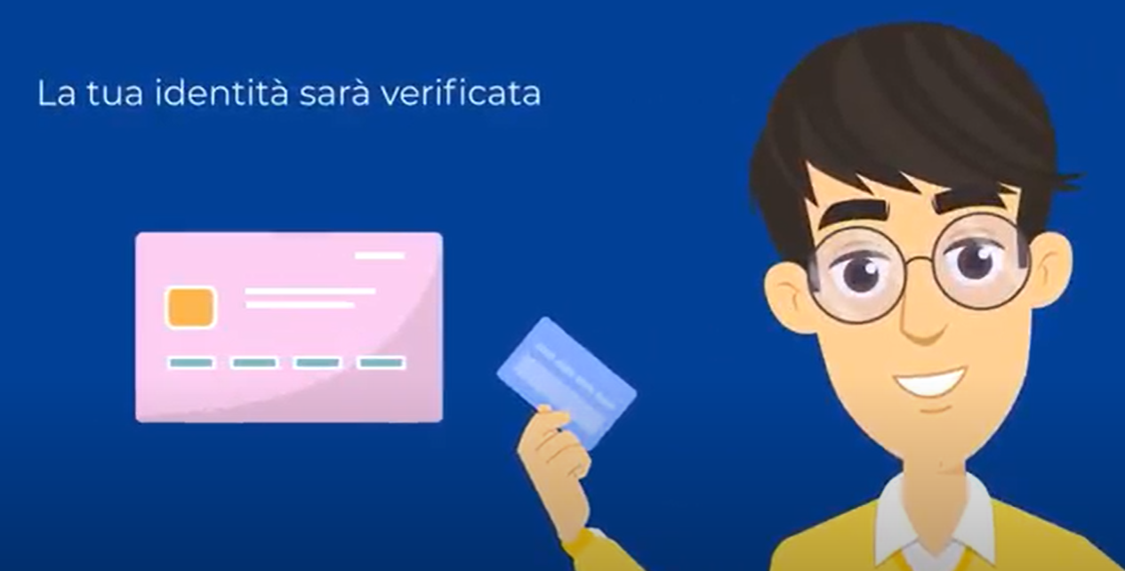
I PASSI PER OTTENERLO

Slide 9
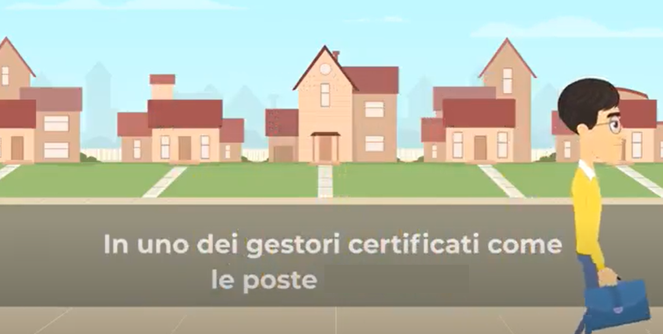
I PASSI PER OTTENERLO

Slide 10
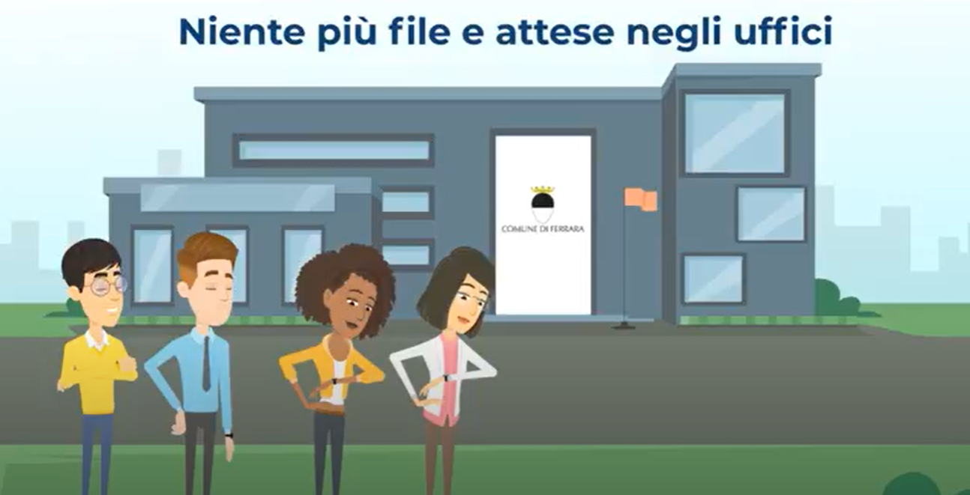
I VANTAGGI

Slide 11
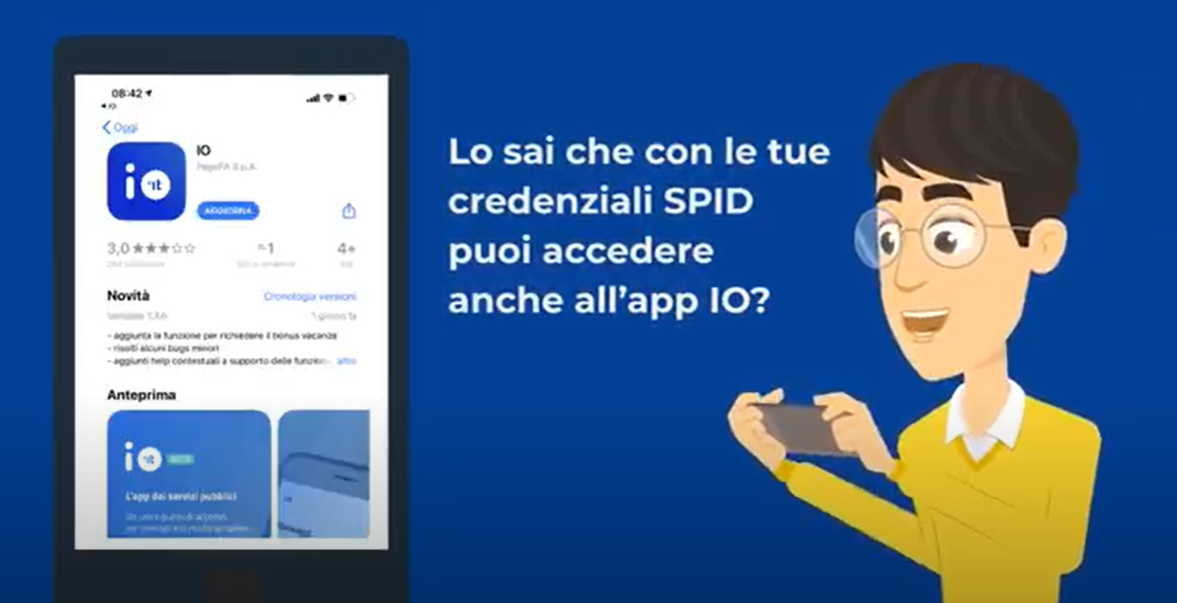
I VANTAGGI

Slide 12
I RIFERIMENTI UTILI
https://www.spid.gov.it/

Slide 13
I VANTAGGI

